Slide 1
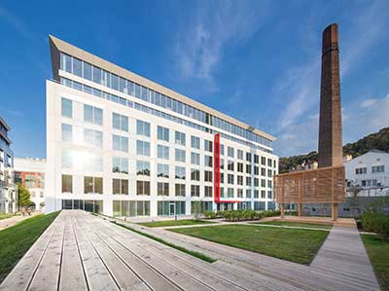
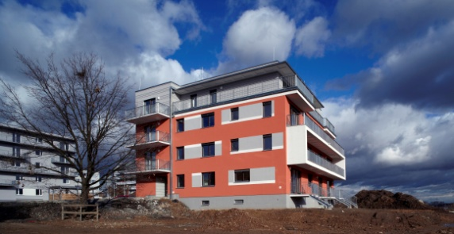
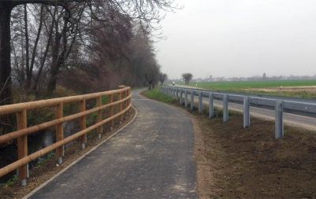
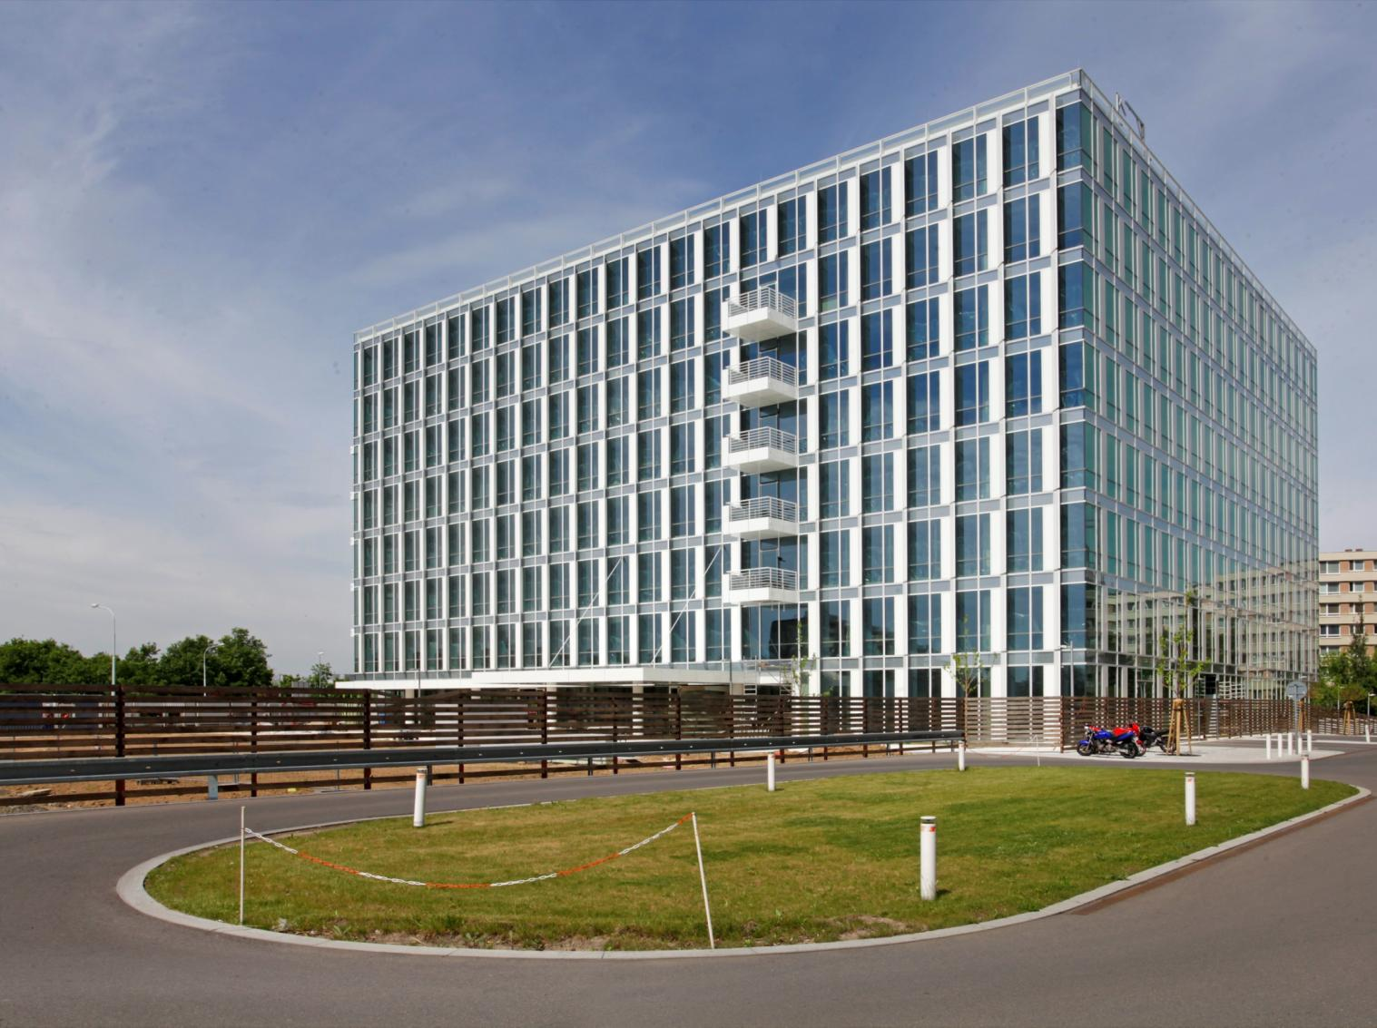


Ochrana klimatu –
aktivity ve společnosti Skanska
Veronika Černá, Skanska a.s.
Notes:
Představení sebe a projektů – poděkování pořadatelům za pozvání

Slide 2
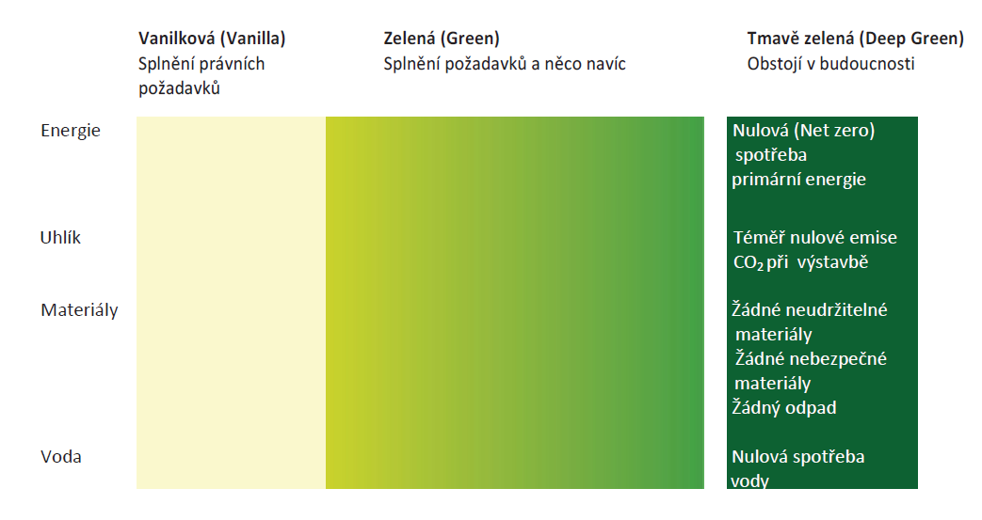
Zaměření na změny klimatu
Součást naší dlouhodobé strategie – odpovědný přístup
Součást našeho BP 2016 - 2020
CDP 2016 A rating
Požadavky klienta ?
Deklarace produktu
Potenciál finančních úspor
inovace, operational efficiency
Obchodní příležitost ?
Notes:
Stavebnictví se podílí na uhlíkové stopě více než 40% emisí uhlíku. Věříme že znalost naší uhlíkové stopy povede v budoucnu k jejímu aktivnímu snížení a tím i ke snížení našeho negativního dopadu na ŽP. Co obzvláště důležité…co je cílem nikoli čísla ale snižování…

Slide 3
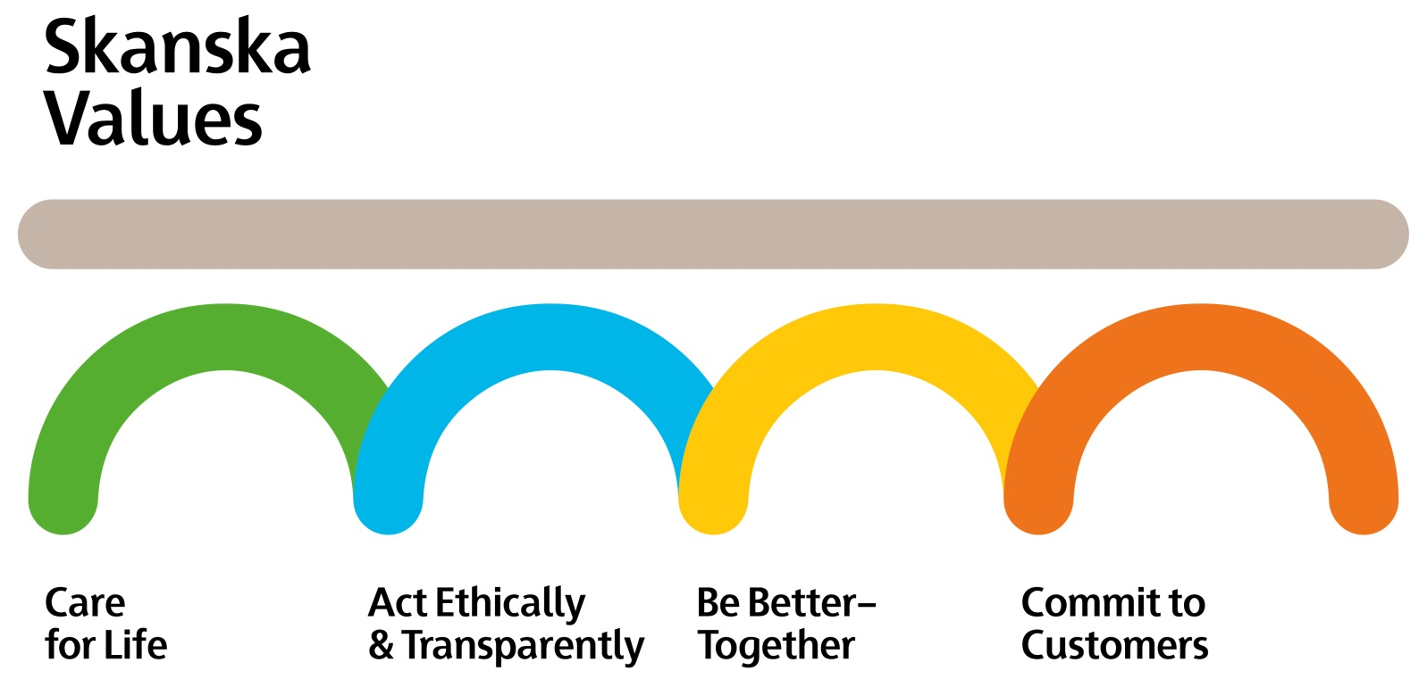

Slide 4

Skanska BP 2016-2020 Profit with Purpose
Profit is essential if we want to develop our company and our people. This is how we create value for our shareholders.
Through our great variety of projects with innovative and sustainable solutions, we build for a better society. What we do and how we do it contributes to a sustainable future for our people, customers and communities.
It is not about doing either or, it is about doing both at the same time.

Slide 5
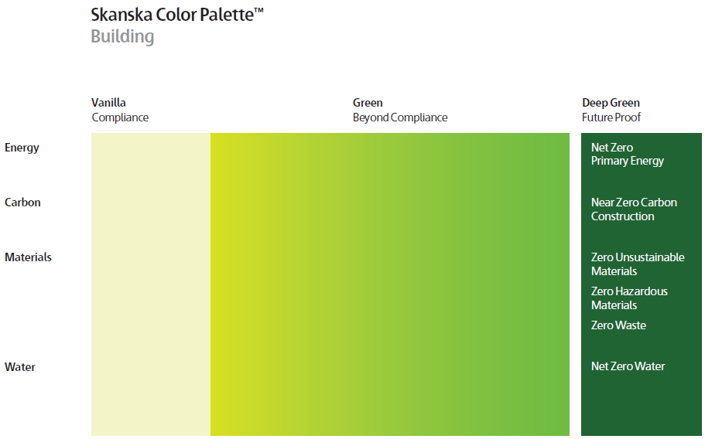



Skanska Business Plan – Green Business
Naše aktivity jsou měřitelné
Máme vlastní nástroj a ambiciózní cíle v % green staveb
Maret Making přístup

Slide 6

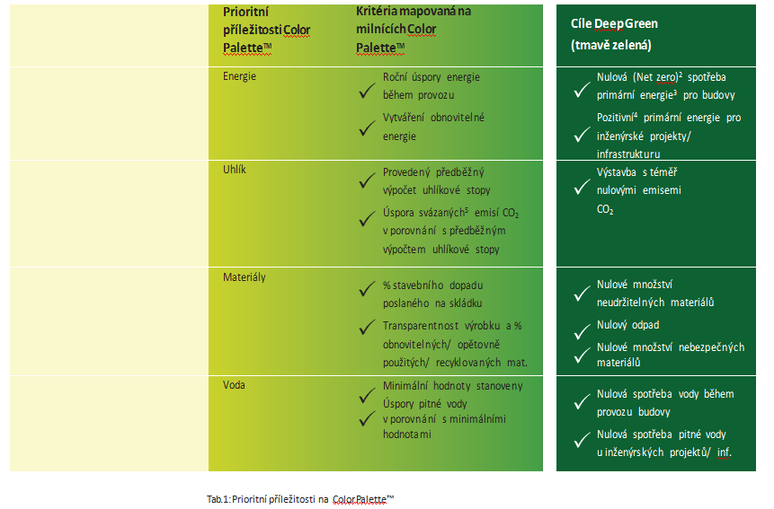
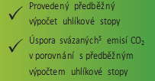

téma uhlíkové stopy na projektech

Slide 7
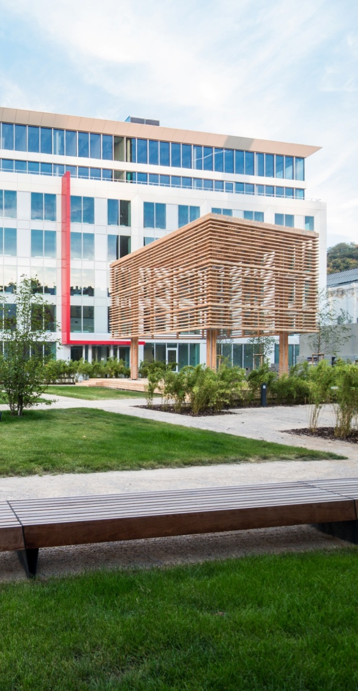
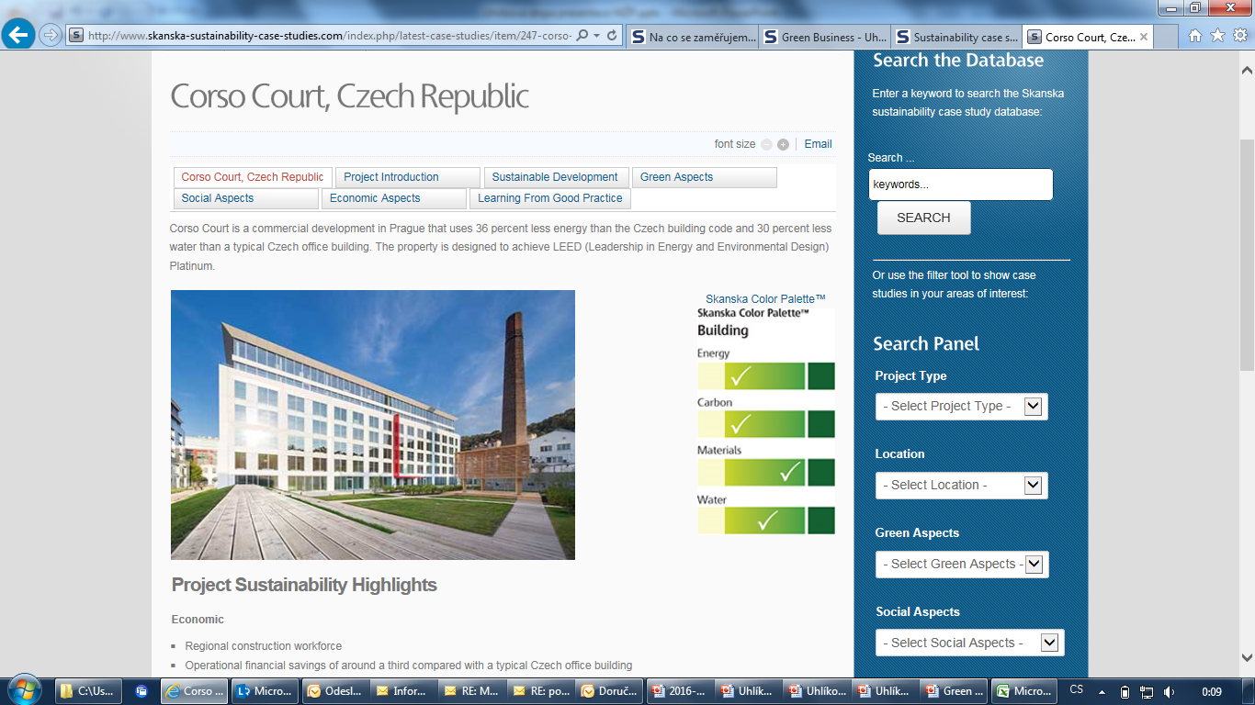
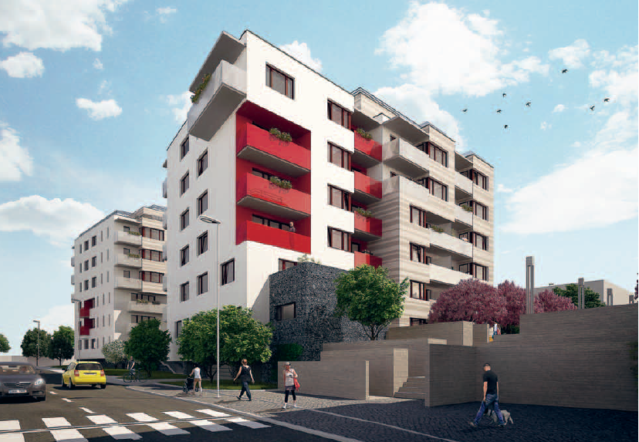
Green Business - „walk the talk“ princip
Corso Court, Prague

Slide 8
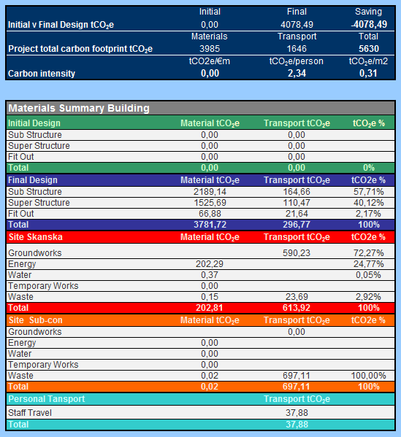
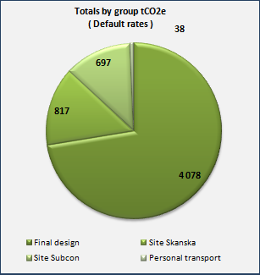
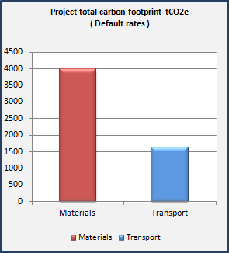
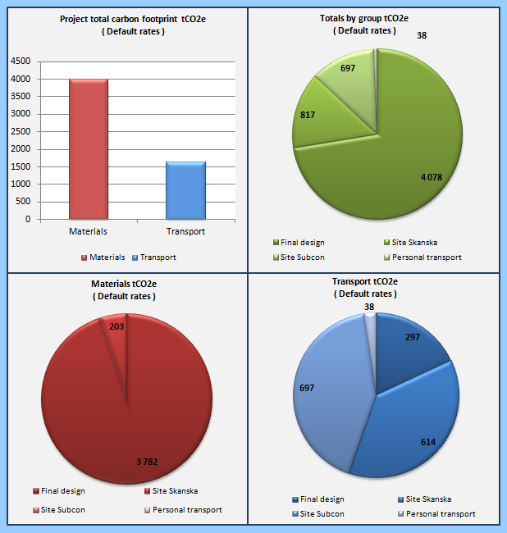
Uhlíková stopa projektu Corso Court

Slide 9
International benchmark 2014
Company | 2014 | 2013 | 2012 | 2011 | 2010 | 2009 | 2008
Ferrovial | 100 A | 99A | 90 A | 90 A | 89 A | 68 | -
Acciona | 99 A | 97A | 96 A | 86 A | -
BAM Group | 98 A | 96B | 93 B
Skanska | 98 B | 95B | 82 C | 83 C | 85 B | 67 | 40
Balfour Beatty | 94 A | 87B | 78 C | 78 C | 60 C | 48 | 32
Vinci | 100 A- | 93 B | 80 C | 75 B | 80 B | 78 | 57
Hochtief | 95 B | 91A | 83 C | 74 - | -
ACS (Dragados) | 62 D | NR* | 41 - | 56 E | 50 C | 59
Bouygues | 93 B | 95B | 74 C | 53 D | 33 - | 31
Lend Lease | NR | - | - | NR | NR
Bilfinger Berger | 37 | DP* | NR | NR | NR
Strabag | NR | NR | 75D
DP- Declined Participation
NR – Not responding

Slide 10

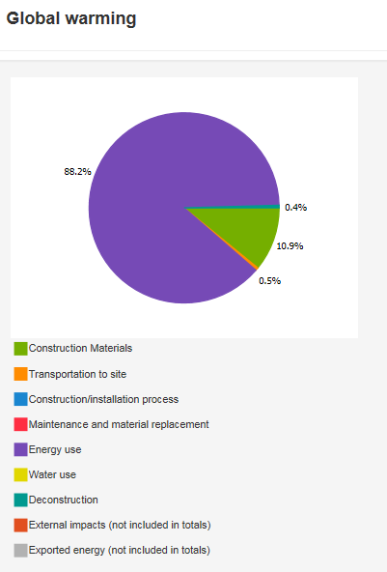

Jaké jsou naše současné kroky
verifikace externí organizací KMPG – CRedit 360
zapojení do programu Sledujeme/Snižujeme CO2
energetické audity provozoven a budov v majetku -
výstupem je energetická koncepce – strategie pro investice obsahuje
vliv na klima
aktivní nákup zelené energie – 100% fakturované el. energie
uhlíková stopa jako součást LCA pro produktové porfolio
kalkulovaná zabudovaná uhlíková stopa naší stavební činnosti na
vybraných projektech
pilotně LCC a LCA jako nástroj na mapování a snížení uhlíkové
stopy pro budovy Skanska RD a CD
přeměna odpadu na zdroje – recyklace, cirkulární ekonomika

Slide 11
Jaké budou naše kroky – carbon Hot topic day
digitalizace, digitalizace, digitalizace - carbon jako podpora inovací
operational efficiency, IT tools pro nabídky a kalkulace, BIM
carbon není téma reportingu a green specialistů –
znalost je v projektovém týmu/nabídkách/v provozech
certifikace ve schématu Sledujeme a snižujeme CO2
plnění green BP 2016 – 2020
Příklady ze zahraničí
Skanska USA Carbon App
Skanska Sweden climate neutral 2030
Skanska UK low-carbon routemap

Slide 12
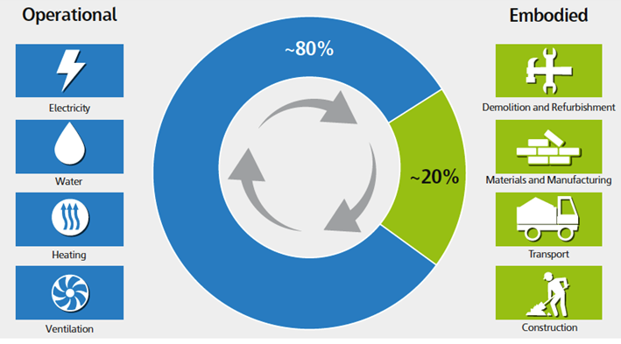
Co je LCA uhlíková stopa budovy
přímé emise CO₂ označují emise spojené s vytápěním, chlazením a spotřebou el. energie budovy během její provozní životnosti.
14
svázané emise CO₂ celkové množství ekvivalentních emisí CO₂ spojených se stavebními materiály a činnostmi.
Notes:
As a construction company we believe that carbon footpring will help us to uderstand, evaluate and mitigate our negative impact and also using this tool in very early planning stage of a project can help as identify opportunities of potential caron/energy savings and also or maybe financial savings if used in design phase of a projects…
A buildings carbon footprint typically comperised of around 80% of operational and 20 % of embodied carbon.
However as buildings become more and more energy efficient, embodied carbon is becoming increasingly important part of a building total lifecycle carbon footprint. In Skanska we have examples of energy efficient office/ rezident buildings where embodied carbon is responsible for 40 – 50 % of total LCA carbon footprint.
In
On infrastructure project the level of embodied carbon is much higher, so material and operational efficiency is the most important part of it.

Slide 13
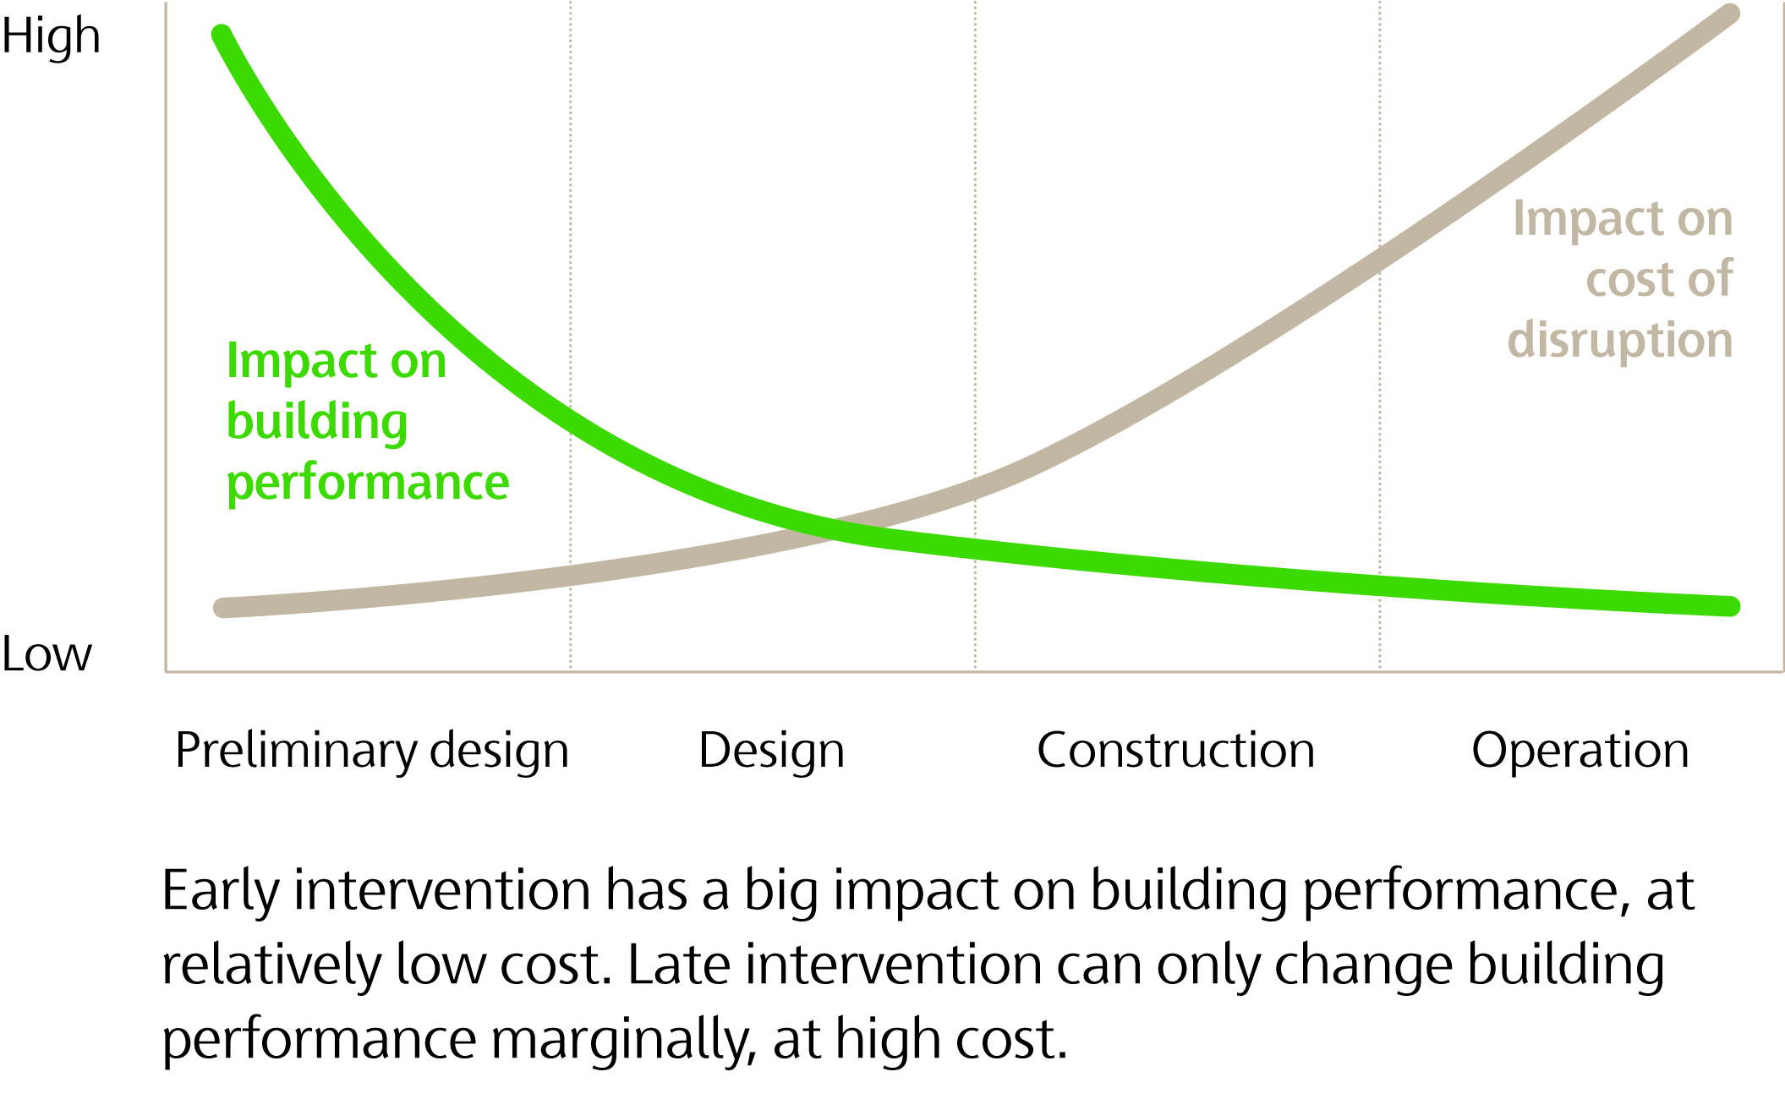
Define a Preliminary Carbon Footprint

Slide 14
Project development
Engage with clients
Define your Preliminary Carbon Footprint
Identify and engage with internal stakeholders for Value engineering
Engage with potential suppliers
Develop external capabilities
Suppliers
Sub-contractors
Clients
Develop internal capabilities
Top management commitment
Tool development
Process development
Training
Communications
Develop a Carbon reduction plan
Data collection
Finalize Carbon footprint, report the outcome
Notes:
Carbon footprinting is not just a case of gathering some data and inputting into a tool, for CF to be established in a BU there are a number of considerations to be made. This is broken down into three categories;
Strategic interaction, depending on the project commitment from external parties is essential. Firstly the client’s buy in and understanding of the benefits of CF will be required. Secondly engaging the supply chain, can they provide you data, alternative solutions to high impact materials, ongoing development of bespoke products and last but not least sub-contractors, do you need to put Cf in their contracts, will they need support and training on using CF tools?
2. Develop long term internal capabilities; the starting point to this is getting top management commitment, this is already in place from AB but what about your BU directors and project managers? Next tool development, the AB tools are in place but this is just the starting point the ongoing commitment to Cf is an iterative process and the tools will evolve with feedback from the BU’s. Thirdly CF needs to be built into the BU’s processes with milestones and gateways to ensure CF is carried out correctly and timely. The final two points lie around identifying and training the relevant personnel on CF and communicating CF to the BU and project so staff understand why we are doing this and their role to play in CF.
3. Once all these measures are in place then the BU/Project is ready to carry out the CF, the center column gives a step by step process for CF.

Slide 15
Děkuji vám za pozornost
Veronika Černá
vedoucí Týmu Green Business
Skanska a.s.
veronika.cerna@skanska.cz
+420737256285

